Slide 1
중
앙
극
장

Slide 2
중
앙
극
장

Slide 3


Slide 6
상 영 중
다음 프로

Slide 7
中 央 劇 場
어서오시게 log in
둘러보시게 movie
예매하시게 reserve
문화컬쳐네 culture

Slide 8





Slide 9



Slide 10


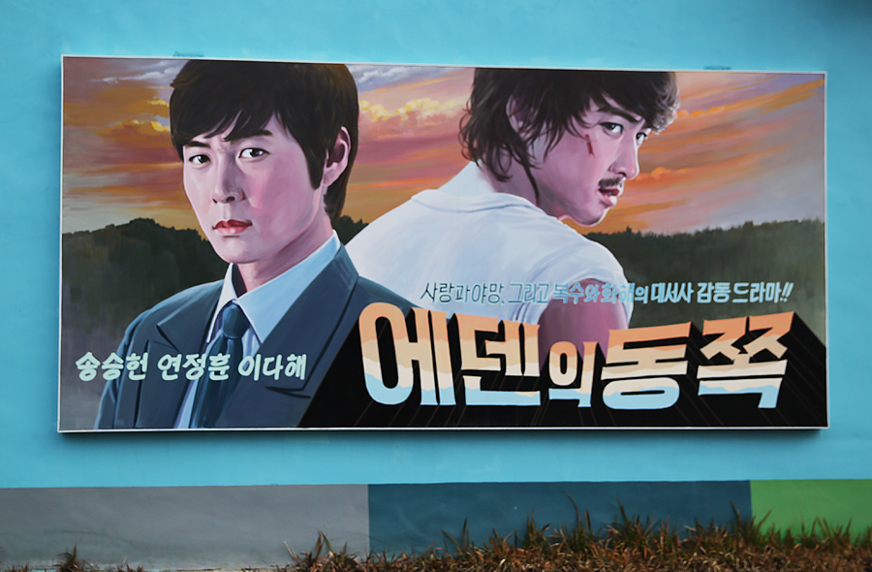
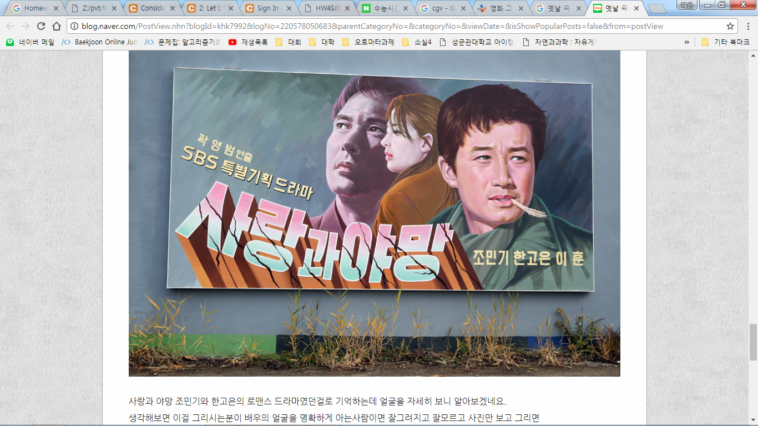


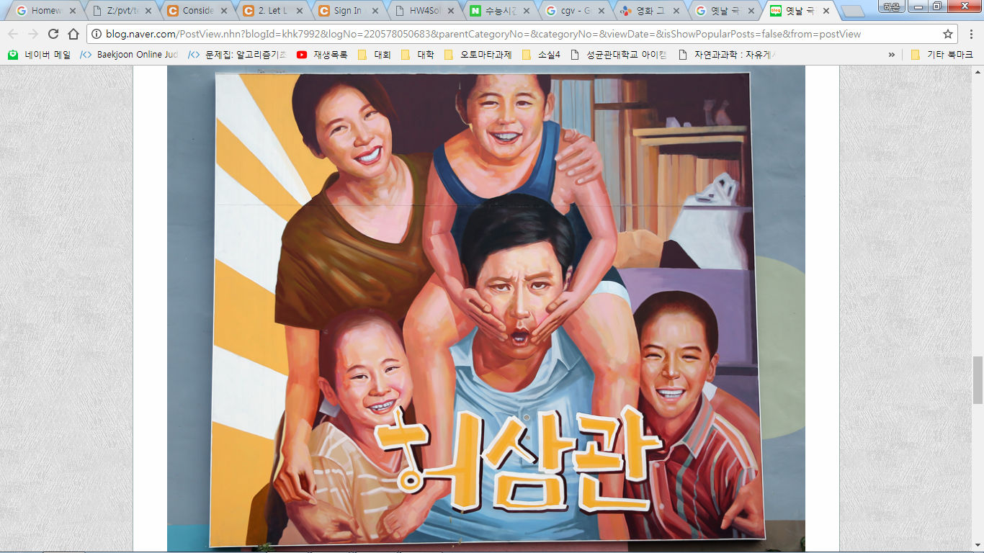

Slide 11





Slide 12
회원가입
아이디/비밀번호 찾기
로 그 인

